Slide 1
Ekonomické pojmy v právu I
Ekonomické základy práva
přednáška

Slide 2
Ekonomické instituty a právo
Mnohé ekonomické instituty vznikají v důsledku lidského jednání
Právo je teprve následně „dohání“ svojí regulací
Příkladem např. účetnictví a jeho faktický vznik dávno před tím, než začalo být regulováno právními normami
V rámci tohoto předmětu se zaměříme na ekonomickou podstatu různých právních vztahů a pojmů
Bez chápání ekonomické podstaty regulace nelze chápat právo jako celek

Slide 3
Pojmy probírané v dnešní přednášce
Tržní mechanismus
Minimální mzda
Peníze / měna / kryptoměny
Hodnota vs. cena; tržní bubliny
Problematika týkající se úroku

Slide 4
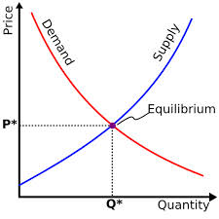
Tržní mechanismus
Tržní mechanismus
  Nabídka
  Poptávka
  cena
Zdroj: Economics Stack Exchange

Slide 5
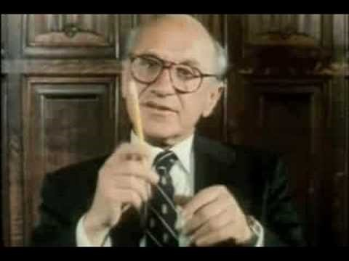
Několik důležitých pojmů na úvod III
Tržní mechanismus
  Nabídka
  Poptávka
  cena
Regulace cen
Stimulace nabídky/poptávky

Slide 6
Minimální mzda
Zákonem stanovená „minimální cena“ práce
Účel je většinou deklarován tak, že má zajistit určitý minimální standard / minimální výši odměny za práci
Jaké může příliš vysoko nastavená minimální mzda přinášet mj. důsledky?

Slide 7
Minimální mzda
Zákonem stanovená „minimální cena“ práce
Účel je většinou deklarován tak, že má zajistit určitý minimální standard / minimální výši odměny za práci
Jaké může příliš vysoko nastavená minimální mzda přinášet mj. důsledky?
vyšší míra nezaměstnanosti?
obtížnější hledání zaměstnání u méně kvalifikovaných zaměstnanců?
„černé“ zaměstnávání?
???

Slide 8
Peníze a měna
Penězi může být v obecné rovině vše, co je obecně přijímáno, jako prostředek směny (Mishkin, 2004)
Základní funkce peněz:
  Prostředek směny
  Účetní jednotka
  Uchovatel hodnoty

Slide 9
Peníze a měna
Měnou „ „rozumíme onen druh peněz, který v jednotlivém státě ve smyslu právním za peníze platí“ (Bráf, 1888)
Měna je „ druh peněz, který je v daném státě každý povinný přijímat jako platidlo, a který je současně i určitým kriteriálním nástrojem kvantifikace všech jevů a procesů probíhajících v národním hospodářství“ (Grůň, 1996)
Měna jako zákonné platidlo (legal tender, gesetzliches Zahlungsmittel)

Slide 10
Peníze a měna
Rozlišování peněz dle různých kritérií:
Podoba:
Hotovostní (cash)
Bezhotovostní (účetní, žirové)
Emitent:
Peníze vydávané centrální bankou
Peníze vznikající (zejm.) v obchodním bankovnictví

Slide 11
Peníze a měna
Rozlišování peněz dle různých kritérií:
Krytí:
Kryté (zejm. drahým kovem)
Nekryté
Vnitřní hodnota:
Plnohodnotné (komoditní)
Neplnohodnotné (fiduciary money)

Slide 12
„Kryptoměny“
Nejedná se o měnu - není zákonným platidlem
Různé druhy:
Bez emitenta
Emitované
  Emitované soukromou institucí
  Emitované veřejnou institucí
Splňují v současné době kryptoměny výše vymezené funkce peněz?
Jsou spíše penězi nebo „investičními“ (spekulativními) instrumenty?

Slide 13
Cena a hodnota
Nejsou synonyma
Cena vzniká na trhu či je uměle dána cenovým předpisem
„ Zatímco hodnota nemovitosti (či obecně jakéhokoliv ekonomického statku) je podložena dlouhodobými vnitřními fundamenty, cena je vždy průsečíkem poptávky a nabídky v daném konkrétním čase. Může se proto změnit velmi rychle.“ (Tomšík, 2016)
Bubliny na trhu
Loan – to - value
https://www.cnb.cz/cs/o_cnb/blog_cnb/prispevky/tomsik_20161212.html

Slide 14
Obecně k úroku
Výnosy ze zapůjčení peněžních prostředků jsou obecně označovány jako úrok (Rejnuš, 2016)
Různé teorie úroku:
Klasická teorie úrokových sazeb
Úroková teorie likvidity
Úroková teorie zapůjčitelných fondů
Úroková teorie racionálního očekávání, atd.

Slide 15
Klasická teorie úrokových sazeb
Spojena se jmény Eugena Böhm-Bawerka (brněnský rodák) a Irwinga Fishera
Vychází z předpokladu, že lidé preferují běžnou okamžitou spotřebu před spotřebou budoucí, tzv. hledisko časové preference
Klasická teorie tak chápe úrok jako „odměnu za čekání“

Slide 16
Úroková teorie likvidity
Spojena se jménem Johna Maynarda Keynese
Vychází z předpokladu, že úrok je platbou za obětování vzácného zdroje – likvidních peněz
Teorie likvidity tak chápe úrok jako „odměnu za obětování likvidity“

Slide 17
Teoretické rozlišování
Smluvní úrok
  běžný
  z prodlení
Zákonný úrok
  z prodlení – vyplývá z ustanovení zákona (v ČR nařízení vlády č. 351/2013)
  běžný (v praxi se téměř nevyskytuje)
Úrokové sazby stanovované centrálními bankami
  Přes různá označení se většinou jedná o úrokovou sazbu, za níž si banky mohou u centrální banky ukládat volné prostředky, popř. si od centrální banky volné prostředky půjčovat

Slide 18
Otázky?
Děkuji za pozornost
JUDr. Johan Schweigl, Ph.D.
Johan.Schweigl@law.muni.cz

